Slide 1
Cours de Français
Niveau débutant

Slide 2
Cours de Français – Niveau Débutant
Situer dans le temps : l’heure / expressions de temps

Slide 3
Cours de Français – Niveau Débutant
aujourd’hui
d’habitude
ce matin / le matin
ce soir / le soir
cette nuit
lundi
le lundi

Slide 4
Cours de Français – Niveau Débutant
après-midi
cette après-midi

Slide 5
Cours de Français – Niveau Débutant
Après-midi, je regarde la télévision.
D’habitude, on prépare les trois repas.
Ce lundi, tu prends le transport commun?
Achetez vous quelque chose aujourd’hui, monsieur?

Slide 6
Cours de Français – Niveau Débutant
Pendant exprime la durée d’une action, d’un fait.
Déjà veut dire que l’action, le fait, a commencé dans le passé. C’est une anticipation.
Puis, après, plus tard expriment la postériorité, la succession des actions, des faits. On utilise aussi et et ensuite.

Slide 7
Cours de Français – Niveau Débutant
D’habitude, je fait mon petit déjeuner pendant le matin.
Plus tard, je te visite chez toi.
Depuis quand étudiez-vous le français ?
J’étudie le français depuis 3 ans.
J’étudie le français depuis 2009.

Slide 8
Cours de Français – Niveau Débutant

Slide 9
Cours de Français – Niveau Débutant
Il est une heure. Il est deux heures. Il est trois heures. Il est quatre heures. Il est cinq heures. Il est six heures. Il est sept heures. Il est huit heures. Il est neuf heures. Il est dix heures. Il est onze heures. Il est midi.

Slide 10
Cours de Français – Niveau Débutant
Il est treize heures. Il est quatorze heures. Il est quinze heures. Il est seize heures. Il est dix-sept heures. Il est dix-huit heures. Il est dix-neuf heures. Il est vingt heures. Il est vingt et une heures. Il est vingt-deux heures. Il est vingt-trois heures. Il est minuit.

Slide 11
Cours de Français – Niveau Débutant
Il est une heure cinq. -- 1:05
Il est une heure dix. -- 1:10
Il est une heure quinze. / Il est une heure et quart. -- 1:15

Slide 12
Cours de Français – Niveau Débutant
Il est une heure trente. / Il est une heure et demie. – 1:30
Il est une heure trente-cinq. / Il est deux heures moins vingt-cinq. – 1:35
Il est une heure quarante. / Il est deux heures moins vingt. – 1:40
Il est une heure quarante-cinq. / Il est deux heures moins le quart. –1:45
Il est une heure cinquante. / Il est deux heures moins dix. –1:50

Slide 13
Cours de Français – Niveau Débutant
Indicateurs de temps :
de 8 heures à 10 heures
du lundi au samedi
du 22 décembre au 27 janvier
de janvier à février
à partir de 9 heures
jusqu’à 11 heures
en mai, en juillet
le 29 juillet 2019

Slide 14
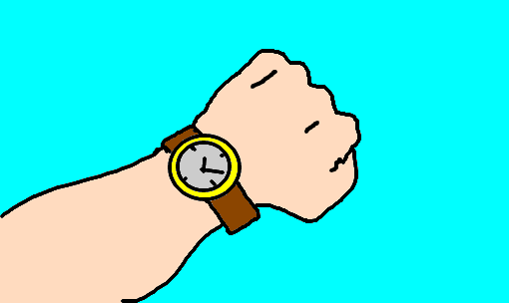
Cours de Français – Niveau Débutant
Quelle heure est-il ?
→ Il est 10 heures.
– Il est quelle heure ?
→ Il est dix heures.
Le cours commence à quelle heure ?
→ Le cours commence à 16 heures.
Esta Foto de Autor Desconhecido está licenciado em CC BY-ND

